Slide 1
Introduction
Akeda et coll. : PRP stimule la prolifération cellulaire et augmente la synthèse de protéoglycanes et de collagène
dans des cellules du DVC porcin (AF>NP).
Chen et coll. : PRP stimule la prolifération des cellules du NP et favorise l’expression des gènes de la matrice (COL2, SOX9 et AGN) et l’accumulation des GAGs
Hondke et coll. : PRP stimule la migration et de la viabilité sur les cellules de AF
Mietsch et coll. : PRP stimule la prolifération cellulaire dans des cultures de NP et des CSM
Gullung et coll. : la morphologie, la teneur en liquide et la hauteur des disques restent normales immédiatement après une injection de PRP dans un modèle de ponction par aiguille dans les disques lombaires.
Akeda K, Yamada J, Linn ET, Sudo A, Masuda K. Platelet-rich plasma in the management of chronic low back pain: a critical review. J Pain Res. 2019 Feb 25;12:753-767.
Akeda K, An HS, Okuma M, et al. Platelet-rich plasma stimulates porcine articular chondrocyte proliferation and matrix biosynthesis. Osteoarthritis Cartilage. 2006;14(12):1272–1280.
Chen WH, Lo WC, Lee JJ, et al. Tissue-engineered intervertebral disc and chondrogenesis using human nucleus pulposus regulated through TGF-beta1 in platelet-rich plasma. J Cell Physiol. 2006;209(3):744–754.
Hondke S, Cabraja M, Kruger JP, et al. Proliferation, migration, and ECM formation potential of human annulus fibrosus cells is independent of degeneration status. CARTILAGE. 2018;30(1):194760351876426.
Mietsch A, Neidlinger-Wilke C, Schrezenmeier H, et al. Evaluation of platelet-rich plasma and hydrostatic pressure regarding cell differentiation in nucleus pulposus tissue engineering. J Tissue Eng Regen Med. 2013;7(3):244–252.
Gullung GB, Woodall JW, Tucci MA, et al. Platelet-rich plasma effects on degenerative disc disease: analysis of histology and imaging in an animal model. Evid Based Spine Care J. 2011;2(4):13–18.

Slide 2
Introduction
Dallaudière et coll. :
Séquences 3D UTE et les cartographies T1/T2 permettent une visualisation complète de l’anatomie du CDV
chez un modèle de rat.
Les mesures quantitatives des rapports signal/bruit (SNR) et contraste/bruit (CNR) dans l’AF et le NP ont permis de
différencier les CDV et les DDD.
La cartographie 2D-T2 a montré une augmentation significative des valeurs T2 dans l’AF et une diminution dans le NP
entre les valeurs initiales et celles obtenues une et deux semaines après la chirurgie.
La cartographie 3D-T1 a révélé une diminution significative des valeurs T1 dans l’AF et le NP au cours du même intervalle,
variation cohérente avec les résultats des séquences 3D-UTE .
Dallaudière B, Ribot EJ, Trotier AJ, Loubrie S, Dallet L, Thibaudeau O, Miraux S, Hauger O. Three-dimensional ultrashort echo time (3D UTE) magnetic resonance imaging (MRI) of the normal and degenerative disco-vertebral complex at 4.7 T: a feasibility study with longitudinal evaluation. Eur Spine J. 2021 May;30(5):1144-1154.
Dallaudière B, Ribot EJ, Trotier AJ, Loubrie S, Dallet L, Thibaudeau O, Miraux S, Hauger O. Characterization of normal and degenerative discovertebral complexes using qualitative and quantitative Magnetic Resonance Imaging at 4.7T: Longitudinal evaluation of immature and mature rats. Under review. The Spine Journal.

Slide 3
Matériel et Méthode
8 rats immunocompétents Sprague-Dawley (Janvier Labs, France)
8 semaines
poids moyen = 184 ± 21 g
DDD :
Méthode mécanique/chimique : trituration intradiscale avec une aiguille de calibre 18 G et une injection unique
intradiscale de collagénase de type 1 (Gibco™ ; 20 % dissous dans une solution saline de 100 µL)
PRP :
Injection unique, réalisée immédiatement après l’induction de la DDD.
Dallaudière B, Ribot EJ, Trotier AJ, Loubrie S, Dallet L, Thibaudeau O, Miraux S, Hauger O. Characterization of normal and degenerative discovertebral complexes using qualitative and quantitative Magnetic Resonance Imaging at 4.7T: Longitudinal evaluation of immature and mature rats. Under review. The Spine Journal.

Slide 4
Matériel et Méthode
Notes:
PRP :
Injection unique, réalisée immédiatement après l’induction de la DDD.
Pour la préparation du PRP, les rats ont été anesthésiés.
Un volume de 1 ml de sang a été prélevé à partir de la veine caudale à l’aide d’une seringue.
Les échantillons de sang ont été transférés dans des tubes anticoagulants contenant 0,1 ml de citrate de sodium à 10 %.
Le sang a ensuite été centrifugé à 220 g pendant 20 minutes à température ambiante.
Après cette première centrifugation, deux fractions ont été observées dans chaque échantillon :
• une fraction rouge inférieure, composée de globules rouges concentrés,
• une fraction supérieure jaune pâle, contenant le plasma (Figure 1).
Le surnageant (composé de plasma et de Buffy coat) a été recueilli et transféré
dans un nouveau tube pour une seconde centrifugation à 480 g pendant 20 minutes à 4 °C.
Le culot obtenu contenait le PRP.
Les plaquettes ont été comptées à l’aide d’un kit thrombo-TIC (bioanalytic, GmbH).
Concrètement, 10 µl de PRP ont été ajoutés à 900 µl de réactif thrombo-TIC,
puis la solution a été incubée à température ambiante pendant 5 minutes. Ensuite, 15 µl de cette solution ont été placés sur une chambre de comptage de Neubauer pour un comptage manuel.
La chambre de comptage a été placée dans une boîte de Pétri contenant une serviette en papier humidifiée pour maintenir un environnement humide.
La chambre a été laissée au repos pendant 15 minutes afin de permettre la sédimentation des composants cellulaires, puis les plaquettes ont été comptées.
Quatre lignes de la chambre de Neubauer ont été dénombrées, ce qui a permis de déterminer le nombre de plaquettes.

Slide 5
Matériel et Méthode
IRM in vivo du DVC :
n = 8 animaux/16 DVC et chaque semaine (W) pendant 6 semaines
après l’induction de la DDD
IRM Bruker Biospec 4,7 T (Ettlingen, Allemagne)
Antenne de surface en réseau phasé à quatre éléments (2 × 2) utilisée
dimensions extérieures d’un élément : 12 × 16 mm²
Meilleure résolution et meilleur rapport CNR
Corrélation histologique

Slide 6
Matériel et Méthode
Logiciel basé sur MATLAB (MATLAB®).
Analyse quantitative d’intensité de signal (3D-UTE in vivo)
Quantification T2 et T1
2 ROI de 6 pixels
Mesures sagittales des structures NP, AF, CEP, GP et SB des DVC normaux et dégénératifs.
Les résultats sont exprimés sous forme de :
• rapport signal/bruit (SNR) et CNR pour la séquence 3D-UTE
• valeurs T2 ± écart type (SD) pour la cartographie T2
• valeurs T1 ± SD pour la cartographie T1.
Notes:
Le SNR a été calculé en divisant la valeur moyenne du signal sur une ROI par la valeur moyenne de l’intensité du bruit divisée par 2,74 (valeur utilisée pour corriger la distribution de Rayleigh du bruit pour une antenne en réseau phasé à quatre éléments) (27). Le CNR a été déterminé en soustrayant le SNR de deux ROIs adjacentes (AF/NP, AF/CEP, CEP/GP et GP/SB). Les valeurs T1 et T2 ont été mesurées comme la moyenne des valeurs sur une ROI.

Slide 7
Résultats
Tous les rats ont survécu à la procédure intra discale.
L’aspiration périphérique a été standardisée à 100 µL.
Volume de PRP (moyenne : 430 000 000 plaquettes dans 68 µL ; 6,3 × 10⁶/µL)
Aucune différence significative n’a été observée concernant les doses de plaquettes administrées lors de chaque injection de PRP.
Le PRP obtenu par cette méthode est classé comme ABA — PRP pauvre en leucocytes (LP-PRP) — selon le système de classification DEPA.

Slide 8
Résultats : Analyse quantitative du DDD non traité
1.
Aucune différence statistique concernant les valeurs UTE SNR de l'AF et du NP DDD
non traités (p > 0,5).
Les valeurs UTE CNR de l'AF et du NP des rats DDD sont restées inchangées entre S1 et S6 (p > 0,5).
2.
Les valeurs NP T1 sont restées inchangées (p > 0,5).
Les valeurs AF T1 diminuent à S1 (p=0,0399), S3 (p=0,0058), S4 (p=0,0298) et restent inchangées à S5 et S6.
 | T1 (ms) |  |  |  | T2 (ms)
 | UNTTT |  | TTT |  | UNTTT |  | TTT
 | AF | NP | AF | NP | AF | NP | AF | NP
Before | 704±6 | 1951±23 | 717±17 | 2063±87 | 37±28 | 109±9 | 75±9 | 108±13
W1 | 612±68 | 1487±118 | 709±7 | 2932±39 | 109±52 | 82±21 | 83±38 | 103±13
W2 | 603±92 | 1330±48 | 729±20 | 1984±143 | 120±26 | 64±15 | 86±21 | 104±3
W3 | 553±62 | 1239±200 | 763±16 | 1762±8 | 129±28 | 66±31 | 116±31 | 109±3
W4 | 603±64 | 1367±130 | 723±17 | 2043±25 | 112±14 | 70±28 | 86±26 | 106±8
W5 | 634±103 | 1271±63 | 727±5 | 1987±9 | 109±19 | 80±24 | 81±15 | 102±4
W6 | 603±126 | 1228±94 | 694±5 | 1892±3 | 138±33 | 73±24 | 63±40 | 112±7
 | SNR |  |  |  | CNR
 | Unttt |  | Ttt |  | Unttt | Ttt
 | AF | NP | AF | NP | AF/NP | AF/NP
Before | 40±23 | 31±17 | 46±11 | 35±10 | 1.34±0.22 | 1.36±0.14
W1 | 35±10 | 26±10 | 34±9 | 24±6 | 1.38±0.35 | 1.42±0.18
W2 | 43±11 | 30±7 | 32±4 | 29±7 | 1.46±0.28 | 1.15±0.21
W3 | 23±3 | 22±3 | 21±4 | 19±3 | 1.06±0.20 | 1.11±0.12
W4 | 28±4 | 22±1 | 19±3 | 18±3 | 1.31±0.21 | 1.09±0.01
W5 | 37±5 | 30±16 | 30±7 | 24±9 | 1.43±0.42 | 1.27±0.13
W6 | 33±5 | 22±2 | 31±2 | 20±1 | 1.55±0.29 | 1.51±0.10

Slide 9
Résultats : Analyse quantitative du DDD non traité
3.
Les valeurs AF T2 évoluent à S1 (p=0,0399), S2 (p=0,0047), S3 (p=0,0237), S4 (p=0,0174), S5 (p=0,0466)
et S6 (p=0,0148) qu’à J0.
Les valeurs NP T2 évoluent à W1 (p=0,02523), W2 (p=0,00072), W3 (p=0,00019), W4 (p=0,00731),
W5 (p=0,00649) et W6 (p=0,00019) qu'à J0.
 | T1 (ms) |  |  |  | T2 (ms)
 | UNTTT |  | TTT |  | UNTTT |  | TTT
 | AF | NP | AF | NP | AF | NP | AF | NP
Before | 704±6 | 1951±23 | 717±17 | 2063±87 | 37±28 | 109±9 | 75±9 | 108±13
W1 | 612±68 | 1487±118 | 709±7 | 2932±39 | 109±52 | 82±21 | 83±38 | 103±13
W2 | 603±92 | 1330±48 | 729±20 | 1984±143 | 120±26 | 64±15 | 86±21 | 104±3
W3 | 553±62 | 1239±200 | 763±16 | 1762±8 | 129±28 | 66±31 | 116±31 | 109±3
W4 | 603±64 | 1367±130 | 723±17 | 2043±25 | 112±14 | 70±28 | 86±26 | 106±8
W5 | 634±103 | 1271±63 | 727±5 | 1987±9 | 109±19 | 80±24 | 81±15 | 102±4
W6 | 603±126 | 1228±94 | 694±5 | 1892±3 | 138±33 | 73±24 | 63±40 | 112±7
 | SNR |  |  |  | CNR
 | Unttt |  | Ttt |  | Unttt | Ttt
 | AF | NP | AF | NP | AF/NP | AF/NP
Before | 40±23 | 31±17 | 46±11 | 35±10 | 1.34±0.22 | 1.36±0.14
W1 | 35±10 | 26±10 | 34±9 | 24±6 | 1.38±0.35 | 1.42±0.18
W2 | 43±11 | 30±7 | 32±4 | 29±7 | 1.46±0.28 | 1.15±0.21
W3 | 23±3 | 22±3 | 21±4 | 19±3 | 1.06±0.20 | 1.11±0.12
W4 | 28±4 | 22±1 | 19±3 | 18±3 | 1.31±0.21 | 1.09±0.01
W5 | 37±5 | 30±16 | 30±7 | 24±9 | 1.43±0.42 | 1.27±0.13
W6 | 33±5 | 22±2 | 31±2 | 20±1 | 1.55±0.29 | 1.51±0.10

Slide 10
Résultats : Analyse quantitative du DDD traité
1.
Le SNR du NP est significativement différent à S3, S4 et S6 par rapport à J0 .
(p = 0,012, p = 0,014 et p = 0,030 respectivement).
Le SNR de l'AF est significativement différent de celui des DDD non traités à S2 (p = 0,0375),
à S4 (p = 0,0282) et à S5 (p = 0,0228).
Les valeurs CNR UTE de l'AF et du NP ont diminué de manière significative à S3 et S4 par rapport à D0
(p = 0,04399 et p = 0,01603) et à S3 et S4 par rapport à S1 (p = 0,02672 et p = 0,01761).
 | T1 (ms) |  |  |  | T2 (ms)
 | UNTTT |  | TTT |  | UNTTT |  | TTT
 | AF | NP | AF | NP | AF | NP | AF | NP
Before | 704±6 | 1951±23 | 717±17 | 2063±87 | 37±28 | 109±9 | 75±9 | 108±13
W1 | 612±68 | 1487±118 | 709±7 | 2932±39 | 109±52 | 82±21 | 83±38 | 103±13
W2 | 603±92 | 1330±48 | 729±20 | 1984±143 | 120±26 | 64±15 | 86±21 | 104±3
W3 | 553±62 | 1239±200 | 763±16 | 1762±8 | 129±28 | 66±31 | 116±31 | 109±3
W4 | 603±64 | 1367±130 | 723±17 | 2043±25 | 112±14 | 70±28 | 86±26 | 106±8
W5 | 634±103 | 1271±63 | 727±5 | 1987±9 | 109±19 | 80±24 | 81±15 | 102±4
W6 | 603±126 | 1228±94 | 694±5 | 1892±3 | 138±33 | 73±24 | 63±40 | 112±7
 | SNR |  |  |  | CNR
 | Unttt |  | Ttt |  | Unttt | Ttt
 | AF | NP | AF | NP | AF/NP | AF/NP
Before | 40±23 | 31±17 | 46±11 | 35±10 | 1.34±0.22 | 1.36±0.14
W1 | 35±10 | 26±10 | 34±9 | 24±6 | 1.38±0.35 | 1.42±0.18
W2 | 43±11 | 30±7 | 32±4 | 29±7 | 1.46±0.28 | 1.15±0.21
W3 | 23±3 | 22±3 | 21±4 | 19±3 | 1.06±0.20 | 1.11±0.12
W4 | 28±4 | 22±1 | 19±3 | 18±3 | 1.31±0.21 | 1.09±0.01
W5 | 37±5 | 30±16 | 30±7 | 24±9 | 1.43±0.42 | 1.27±0.13
W6 | 33±5 | 22±2 | 31±2 | 20±1 | 1.55±0.29 | 1.51±0.10

Slide 11
Résultats : Analyse quantitative du DDD traité
2.
Les valeurs AF T1 ont augmenté à S3 vs J0 (p= 0,02349) et ont augmenté à S2, S3, S5 et S6 vs S1
(p= 0,02719, p= 0,00120, p= 0,00947 et p= 0,00770 respectivement).
En parallèle, les valeurs NP T1 sont restées inchangées (p > 0,5).
3.
Les valeurs AF et NP T2 sont restées inchangées à S1 à S6 qu’à J0 (p<0,5).
Seules les valeurs NP T2 sont significativement différentes entre S5 et S6 (p=0,027).
 | T1 (ms) |  |  |  | T2 (ms)
 | UNTTT |  | TTT |  | UNTTT |  | TTT
 | AF | NP | AF | NP | AF | NP | AF | NP
Before | 704±6 | 1951±23 | 717±17 | 2063±87 | 37±28 | 109±9 | 75±9 | 108±13
W1 | 612±68 | 1487±118 | 709±7 | 2932±39 | 109±52 | 82±21 | 83±38 | 103±13
W2 | 603±92 | 1330±48 | 729±20 | 1984±143 | 120±26 | 64±15 | 86±21 | 104±3
W3 | 553±62 | 1239±200 | 763±16 | 1762±8 | 129±28 | 66±31 | 116±31 | 109±3
W4 | 603±64 | 1367±130 | 723±17 | 2043±25 | 112±14 | 70±28 | 86±26 | 106±8
W5 | 634±103 | 1271±63 | 727±5 | 1987±9 | 109±19 | 80±24 | 81±15 | 102±4
W6 | 603±126 | 1228±94 | 694±5 | 1892±3 | 138±33 | 73±24 | 63±40 | 112±7
 | SNR |  |  |  | CNR
 | Unttt |  | Ttt |  | Unttt | Ttt
 | AF | NP | AF | NP | AF/NP | AF/NP
Before | 40±23 | 31±17 | 46±11 | 35±10 | 1.34±0.22 | 1.36±0.14
W1 | 35±10 | 26±10 | 34±9 | 24±6 | 1.38±0.35 | 1.42±0.18
W2 | 43±11 | 30±7 | 32±4 | 29±7 | 1.46±0.28 | 1.15±0.21
W3 | 23±3 | 22±3 | 21±4 | 19±3 | 1.06±0.20 | 1.11±0.12
W4 | 28±4 | 22±1 | 19±3 | 18±3 | 1.31±0.21 | 1.09±0.01
W5 | 37±5 | 30±16 | 30±7 | 24±9 | 1.43±0.42 | 1.27±0.13
W6 | 33±5 | 22±2 | 31±2 | 20±1 | 1.55±0.29 | 1.51±0.10

Slide 12
Discussion
L’injection intradiscale de PRP est efficace pour le traitement de la DDD, résultat confirmé par les évaluations quantitatives IRM et les analyses histologiques.
Première cartographie quantitative complète par IRM.
La littérature disponible inclut principalement quatre revues systématiques et plusieurs articles évaluant le rôle des thérapies de médecine régénérative dans le traitement des troubles dégénératifs lombosacrés.

Slide 13
Discussion : in vivo animal rat
1 seule étude
Essai contrôlé randomisé
Disque intervertébral L4-L5 de 18 rats adultes Sprague-Dawley
21 G
Injection immédiate de PRP ou injection retardée de PRP deux semaines après la blessure ou aucune intervention supplémentaire.
IRM réalisée à titre de contrôle initial et pour chaque groupe à 4 semaines après la blessure.
Histologie
L’administration de PRP a un effet protecteur sur les disques endommagés.
Une intervention précoce dans le processus pathologique soit plus bénéfique que le traitement de disques déjà dégénérés.
Gullung GB, Woodall JW, Tucci MA, et al. Platelet-rich plasma effects on degenerative disc disease: analysis of histology and imaging in an animal model. Evid Based Spine Care J. 2011;2(4):13–18.
Notes:
Le groupe témoin présentait des modifications dégénératives claires, avec une perte de structure organisationnelle, des espaces vides, du tissu fibreux et des cellules inflammatoires, indiquant que la ponction à l’aiguille conduit à une dégénérescence. Les groupes traités par PRP présentaient des fibres endommagées avec des espaces vides et des cellules inflammatoires, mais la structure annulaire était préservée et le noyau montrait une partie centrale saine. Globalement, les groupes traités par PRP conservaient des caractéristiques morphologiques plus normales, contenaient moins de cellules inflammatoires et présentaient une teneur en eau plus élevée à l’IRM. Ces effets étaient plus prononcés dans le groupe avec injection immédiate. La hauteur discale était significativement différente entre le groupe témoin et le groupe avec injection immédiate à l’intervalle de 4 semaines.

Slide 14
Discussion : in vivo animal avec IRM
1 seule étude sur lapin s’est concentrée sur le temps de relaxation T2 .
Dégénérescence discale chez 12 lapins
Ponction annulaire dans deux disques non contigus
Suivi 4 semaines
PRP autologue isolé à partir de sang frais
Les résultats ont montré que les substances libérées par le PRP entraînaient une restauration statistiquement significative de la hauteur discale.
Le groupe traité au PRP présentait également un plus grand nombre de cellules de type chondrocyte.
La quantification IRM des valeurs moyennes de T2 du nucleus pulposus et de l’annulus fibrosus n’a pas révélé de différence statistique.
Leonard Christianto Singjie, Samuel Andi Kusuma, Ifran Saleh, Erica Kholinne. The Potency of Platelet-Rich Plasma for Chronic Low Back Pain: A Systematic Review and Metaanalysis of Randomized Controlled Trial Asian Spine J. 2023 Aug;17(4):782-789.

Slide 15
Discussion : Étude in vivo sur humains
1seule étude
Essai prospectif, contrôlé, randomisé en double aveugle
1 injection de PRP intradiscal (n:29) ou agent de contraste après une discographie provocatrice (n:18)
Les données sur la douleur, la fonction physique et la satisfaction des participants ont été recueillies à 1 semaine, 4 semaines, 8 semaines, 6 mois et 1 an.
Taux de suivi de 92 %.
Sur 8 semaines de suivi, des améliorations statistiquement significatives ont été observées chez les participants ayant reçu du PRP intradiscal concernant la douleur (p = 0,02), la fonction (p = 0,03) et la satisfaction (questionnaire NASS Outcome) (p = 0,01), par rapport aux témoins.
Aucun événement indésirable.
Tuakli-Wosornu YA, Terry A, Boachie-Adjei K, et al. Lumbar intradiskal platelet-rich plasma (PRP) injec­tions: a prospective, double-blind, randomized con­trolled study. PM R 2016; 8:1-10.

Slide 16
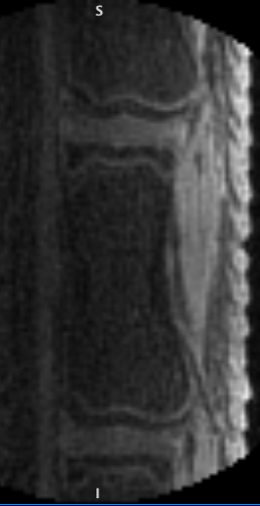
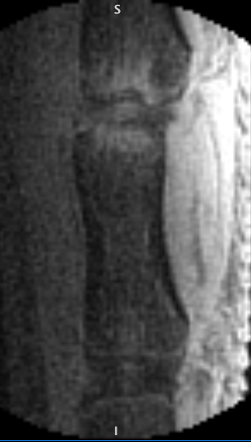
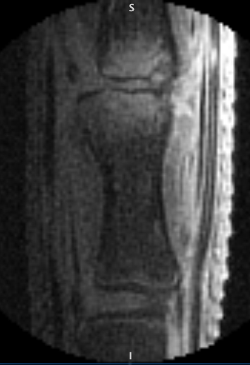
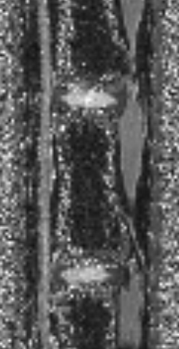
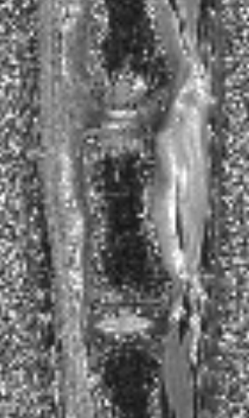
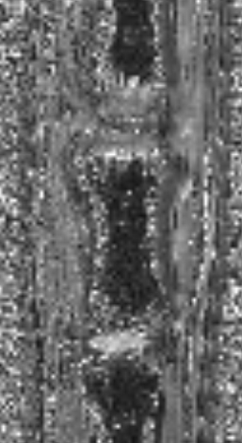
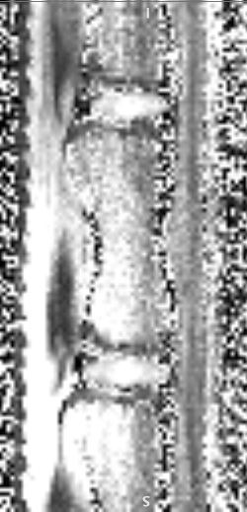
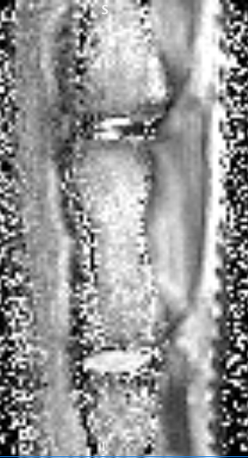
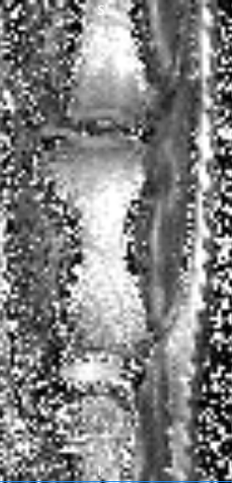
Discussion : limites
Nombre d’animaux inclus relativement faible
Modèle de discite mécanique et chimique agressif
Composants sous-jacents du DVC non affectés

Slide 17
Conclusion
Les injections intra discales de PRP apparaissent comme une option de traitement sur et réalisable pour la DDD.
Ces résultats ont été confirmés quantitativement par les séquences UTE-SNR, UTE-CNR, ainsi que par les cartographies T2 et T1, et corroborés sur le plan histologique.

